Slide 1
Specyfika, zakres i wyzwania prowadzenia badań mieszanych w naukach o zarządzaniu i jakości
Dr hab. inż. Marek Matejun, Prof. UŁ
www.matejun.pl / marek.matejun@uni.lodz.pl
Otwarte seminarium naukowe Instytutu Spraw Publicznych
Wydział Zarządzania i Komunikacji Społecznej, Uniwersytet Jagielloński w Krakowie Kraków, 21.05.2025

Slide 2
Plan seminarium
Celem seminarium jest wymiana wiedzy i inspiracja do dyskusji na temat specyfiki, zakresu i wybranych wyzwań metodycznych prowadzenia badań mieszanych w naukach o zarządzaniu i jakości
Specyfika i zakres badań mieszanych w NoZiJ
Wybrane wyzwania metodyczne prowadzenia badań mieszanych w NoZiJ
Dyskusja
Czas trwania: ok. 90 min.
Prezentację można pobrać ze strony www.matejun.pl – sekcja „Dla studentów” – hasło: uj

Slide 3
Specyfika badań mieszanych
Badania mieszane (łączone) (zob. szerzej: Creswell, Clark 2011; Watkins, Gioia 2015; Clark, Ivankova 2016; Klimas 2021): integracja metod ilościowych i jakościowych w celu rozwiązania określonego problemu badawczego.
„Rodzaj badań, w których badacz lub zespół badaczy łączy elementy jakościowych i ilościowych podejść badawczych (np. wykorzystanie jakościowych i ilościowych punktów widzenia, gromadzenie danych, analiza, techniki wnioskowania) w celu szerokości i głębi zrozumienia i potwierdzenia” (Johnson i in., 2007),
„Koncentrują się na gromadzeniu, analizowaniu i łączeniu zarówno danych ilościowych, jak i jakościowych w jednym badaniu lub serii badań” (Sułkowski, Lenart-Gansiniec, 2023).
Specyfika bazuje przede wszystkim na eklektyzmie metodologicznym, pluralizmie paradygmatycznym oraz iteracyjnym i cyklicznym podejściu do badań w warunkach poszukiwania równowagi i kompromisu ilościowego oraz jakościowego podejścia do poznania otaczającej rzeczywistości
szczególnie wartościowe do prowadzenia badań w NoZiJ, których tożsamość bazuje na takich podstawach, jak: praktyczny charakter, interdyscyplinarność, pluaralizm i eklektyzm metodologiczny (Zakrzewska-Bielawska 2012, s. 15-19),
duża różnorodność metod, technik i narzędzi badawczych o zróżnicowanym charakterze w NoZiJ (Sudoł 2012; Sułkowski, 2015; Lisiński, Szarucki, 2020; Sułkowski, Lenart-Gansiniec, 2021).

Slide 4
Zakres wykorzystania badań mieszanych (1)
Analiza bibliometryczna: wzrost zainteresowania badaniami mieszanymi w NoZiJ
przegląd publikacji w bazie SCOPUS
zapytanie: (TITLE-ABS-KEY ("mixed research" OR "mixed methods research") AND TITLE-ABS-KEY (management OR business))
w latach 1994-2024 łącznie 2884 publikacji (w roku 2025 „już” 209 publikacji)

Slide 5
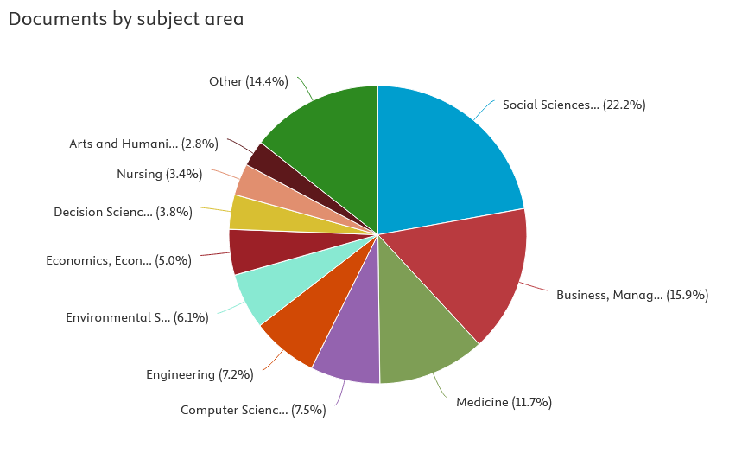
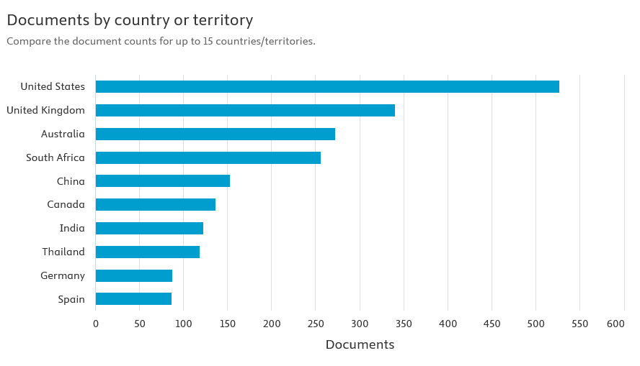
Zakres wykorzystania badań mieszanych (1)

Slide 6
Zakres wykorzystania badań mieszanych (1)
Najpopularniejsze czasopisma:
International Journal of Multiple Research Approaches (53, 1,8%) – brak w wykazie
Sustainability (40, 1,4%) – 100 pkt., NoZiJ
BMJ Open (23, 0,8%) – 100 pkt., brak w NoZiJ
Interesujące, wartościowe czasopisma z NoZiJ:
Plos One (15, 0,5%) – 100 pkt., NoZiJ
Journal of Mixed Methods Research (10, 0,3%) – 140 pkt., NoZiJ
Electronic Journal of Business Research Methods (10, 0,3%) – 20 pkt., NoZiJ
Quality and Quantity (10, 0,3%) – 100 pkt., NoZiJ
Journal of Cleaner Production (8, 0,3%) – 140 pkt., NoZiJ
Journal of Business Research (7, 0,2%) – 140 pkt., NoZiJ
Environmental Management (6, 0,2%) – 100 pkt., NoZiJ

Slide 7
Zakres wykorzystania badań mieszanych (2)
Własne badanie sondażowe (2019/2020) na ogólnopolskiej próbie 102 przedstawicieli środowiska nauk o zarządzaniu i jakości.
Respondenci:
10% – prof.; 24% – dr hab.; 61% – dr; 5% – mgr
72% – doświadczenie w prowadzeniu badań w NoZiJ powyżej10 lat, w tym 23% powyżej 20 lat.
Rodzaj uczelni:
uczelni technicznych
uniwersytetów
uczelni ekonomicznych
prywatnych szkół wyższych
Kategoria uczelni:
66% – reprezentanci jednostek „A” lub „A+”
33% - reprezentanci jednostek „B”
1% - jednostek „C”

Slide 8
Zakres wykorzystania badań mieszanych (2)
Pytanie: Jakie podejścia badawcze są przez Panią/Pana stosowane w badaniach?
ilościowe, jakościowe, mieszane (ilościowe i jakościowe metody zbierania i/lub analizy danych w pojedynczym badaniu)
skala 1 (nigdy/bardzo rzadko) do 5 (bardzo często/zawsze)
Średnie wskazania:
podejście ilościowe: M = 3,91, Mod = 4
podejście jakościowe: M = 3,86, Mod = 4
podejście mieszane: M = 3,74, Mod = 4
4 grupy respondentów reprezentujących:
24% - ilościowe podejście badawcze – obejmującą osoby wykorzystujące w relatywnie największym stopniu badania ilościowe.
15% - jakościowe podejście badawcze – do której zaliczono osoby prowadzące przede wszystkim analizy jakościowe.
37% - mieszane podejście badawcze – w której znaleźli się eksperci stosujący najczęściej podejście mieszane, lub wykorzystujący w takim samym zakresie metody ilościowe, jakościowe oraz mieszane.
24% - elastyczne podejście badawcze - trudne do jednoznacznej oceny z powodu braku wskazania wiodącego rodzaju prowadzonych badań. Respondenci z tej grupy prawdopodobnie stosują różne podejścia badawcze w zależności od celu oraz zakresu merytorycznego prowadzonych analiz.

Slide 9
Zakres wykorzystania badań mieszanych (2)
Zróżnicowanie podejść w zależności od reprezentowanej subdyscypliny NoZiJ (Bełz i in. 2019)
Obszar / element analizy | Stosowane podejście badawcze (Dominanta)
 | mieszane | ilościowe | jakościowe
Zakres przedmiotowy badań (subdyscyplina)
Zarządzanie strategiczne | 4 | 4 | 5
Przedsiębiorczość | 4 | 4 | 4
Wspomaganie decyzji kierowniczych | 5 | 5 | 3
Zarządzanie procesami i projektami | 4 | 4 | 4
Zachowania organizacyjne | 4 | 5 | 4
Zarządzanie innowacjami | 4 | 4 | 4
Zarządzanie jakością | 4 | 5 | 4
Zarządzanie produkcją, usługami i technologią | 4 | 4 | 4
Zarządzanie finansami i rachunkowość menedżerska | 4 | 4 | 4
Zarządzanie logistyczne | 4 | 5 | 4
Zarządzanie zasobami ludzkimi | 4 | 4 | 4
Zarządzanie marketingiem | 4 | 5 | 3
Metodologia nauk o zarządzaniu i jakości | 3 | 5 | 2
Zarządzanie publiczne (dodatkowa odpowiedź) | 4 | 4 | 2
Zakres podmiotowy badań
Organizacje gospodarcze | 4 | 4 | 4
Organizacje non-profit | 4 | 4 | 4
Organizacje publiczne | 4 | 4 | 4

Slide 10
Wybrane wyzwania metodyczne prowadzenia badań mieszanych
Doskonalenie kompetencji metodycznych w zakresie prowadzenia badań oraz pozyskiwania i przetwarzania danych (Chybalski, Matejun 2013; Denzin, Lincoln 2018):
ilościowych, które wyrażają mierzalne cechy danego zjawiska. Można je zmierzyć i wyrazić w określonych jednostkach miary przy zastosowaniu określonych skal pomiarowych,
jakościowych, wyrażających niemierzalne cechy danego zjawiska, których zrozumienie i/lub interpretacja wymaga opisu słownego i następuje w kategoriach znaczeń nadawanych przez ludzi. Nie są one liczone, mierzone lub wyrażane za pomocą liczb nadających im charakter poznawczy.
Wybrane wyzwania metodyczne:
Badania ilościowe i jakościowe jako podstawa badań mieszanych: Dobór metod, technik, narzędzi badawczych i skal pomiarowych
Świadomość metodologiczna badań mieszanych – rola badań mieszanych w procesie poznania naukowego
Angażowanie respondentów w badania mieszane

Slide 11
Badania ilościowe i jakościowe jako podstawa badań mieszanych
Złożoność metodyczna utrudnia budowanie klasyfikacji metod badawczych w naukach o zarządzaniu i jakości, w szczególności w podziale na „ilościowe” i „jakościowe”. Zbiegi porządkujące:
wykorzystanie hierarchii klasyfikującej rozwiązania metodyczne na określone poziomy, np. w postaci procedur, metod, technik i narzędzi badawczych (por. Sudoł 2012, s. 138),
wyodrębnienie dwóch klas rozwiązań metodycznych: (1) gromadzenia danych oraz (2) analizy/przetwarzania danych empirycznych (Flick 2010; Glinka, Czakon, 2021).
 | (1) | Metoda gromadzenia danych np. badanie ankietowe, wywiad | Technika gromadzenia danych np. wywiad standaryzowany, obserwacja uczestnicząca | Narzędzie gromadzenia / źródło danych np. kwestionariusz ankiety, schemat organizacyjny
Procedura badawcza |  | Metoda badawcza | Technika badawcza | Narzędzie badawcze
 | (2) | Metoda analizy danych np. analiza statystyczna, analiza narracyjna | Technika analizy danych np. analiza współzależności, kodowanie dedukcyjne | Narzędzie analizy danych np. średnia arytmetyczna, lista kodów
Ogólne podejście do badania, wyrażające docelowy zakres wnioskowania i uogólniania wyników badania, np. badanie sondażowe, studium przypadku, badania w działaniu, badanie opinii ekspertów |  | Określony, celowo dobrany i powtarzalny, sposób postępowania w zakresie poznania naukowego ukierunkowany na (1) gromadzenie, (2) analizę danych | Skonkretyzowany, sformalizowany i praktyczny sposób / przepis na (1) gromadzenie, (2) analizę danych | Instrument fizycznie wykorzystywany w badaniu do (1) gromadzenia, (2) analizy danych empirycznych
Źródło: Opracowanie własne na podstawie Matejun M. (2023), Metody, techniki i narzędzia gromadzenia danych w badaniach mieszanych, [w:] Sułkowski Ł., Lenart-Gansiniec R. (red), Metody badań mieszanych w naukach o zarządzaniu, Wydawnictwo Naukowe Akademii WSB, Dąbrowa Górnicza, s. 79.

Slide 12
Rodzaje danych w badaniach mieszanych
Dane sensoryczne: dane, których istnienie i własności są uzależnione od percepcji za pomocą zmysłów: wzroku, słuchu, węchu, dotyku i smaku. Są one doświadczeniami wewnątrz umysłu, możliwymi do identyfikacji i interpretacji poprzez określone operacje myślowe, takie jak np. wnioskowanie, osądzanie lub stwierdzanie
Dane tekstowe: obejmują słowa, zdania, akapity lub inne fragmenty tekstu zawierającego określone informacje, możliwe do percepcji, zrozumienia i interpretacji w specyficznym celu i kontekście

Slide 13
Rodzaje danych w badaniach mieszanych
Mierzone na skali nominalnej: w ich przypadku rozkład badanej cechy ma charakter jakościowy i opiera się na określonych klasach lub kategoriach odróżniających się od siebie na podstawie określonych kryteriów. Klasom tym można przyporządkować nazwy lub liczby, które jednak pozwalają tylko na ich rozróżnienie, bez możliwości ich porządkowania (np. mniejsze/większe, lepsze/gorsze).
Mierzone na skali porządkowej (rangowej): których pomiar polega na grupowaniu badanych jednostek w klasy lub kategorie, którym przypisuje się najczęściej liczby i porządkuje się (ranguje) ze względu na stopień natężenia danej cechy, przy czym nie można precyzyjnie określić „odległości” pomiędzy poszczególnymi kategoriami.

Slide 14
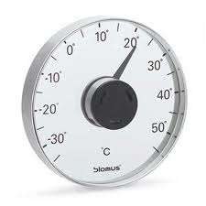
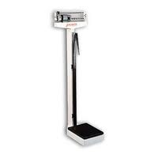
Rodzaje danych w badaniach mieszanych
Mierzone na skali przedziałowej (interwałowej): których pomiar dokonywany jest w zbiorze liczb rzeczywistych pozwalając na określenie zarówno kolejności, jak i liczbowej odległości między badanymi jednostkami, ale nie ma tzw. zera absolutnego - nie da się teoretycznie określić, gdzie jest początek tej skali (np. wynik finansowy)
Mierzone na skali ilorazowej (stosunkowej) – w tej skali znamy kolejność, różnice między wartościami, a także ta skala ma bezwzględną wartość zerową. Jest to najsilniejsza z zaprezentowanych skal, która pozwala na operacje ilościowe dla skal słabszych, a dodatkowo umożliwia pomiar względnego zróżnicowania między jednostkami, np. w procentach. Przykładem może być wielkość zatrudnienia w firmie w osobach w przeliczeniu na pełne etaty (0 lub więcej) lub wiek respondenta w latach (0 lub więcej)

Slide 15
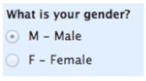
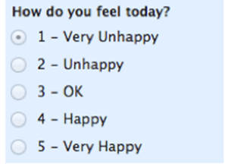
Rodzaje danych w badaniach mieszanych
Dane sensoryczne
Dane tekstowe
Skala nominalna
Skala porządkowa
Skala przedziałowa
Skala ilorazowa
dyskusja….
Rzeczywiście jakościowe
Rzeczywiście ilościowe
Ważne, aby zawsze rozumieć, na jakich danych pracujemy!
wykorzystanie nowego rodzaju danych może być źródłem oryginalności i nowatorskiego charakteru rozwiązania problemu badawczego
Każdy rodzaj danych ma swoje własne, specyficzne metody analizy, np.:
tendencja centralna: (1) skala nominalna, porządkowa - mediana lub dominanta; (2) skala przedziałowa, stosunkowa: średnia, mediana, dominanta;
zależności: (1) skala nominalna - test niezależności Chi-kwadrat; (2) skala porządkowa - współczynnik korelacji rang Spearmana; (3) skala przedziałowa, ilorazowa: współczynnik korelacji Pearsona
Ważne, aby zawsze dopasowywać metody analizy do posiadanych danych!

Slide 16
Rodzaje danych w badaniach mieszanych
Dane sensoryczne
Dane tekstowe
Skala nominalna
Skala porządkowa
Skala przedziałowa
Skala ilorazowa
Udział w rynku?
Wynik finansowy przedsiębiorstwa?
Wielkość przedsiębiorstwa?
Satysfakcja klienta?
Stanowisko w przedsiębiorstwie?
Branża przedsiębiorstwa?

Slide 17
Ocena możliwości pozyskiwania danych w badaniach mieszanych w NoZiJ
Rodzaj danych: | Metody badawcze
 | Badania ankietowe | Metoda wywiadu | Metoda obserwacji | Badania dokumentów
 | brak pogłębionej relacji z respondentem | pogłębiona, interaktywna, dwukierunkowa relacja z respondentem | zanurzenie badacza w analizowane środowisko | analiza realnych wytworów organizacji (źródeł informacji)
Dane sensoryczne | ? | ? | ? | ?
Dane tekstowe | ? | ? | ? | ?
Skala nominalna | ? | ? | ? | ?
Skala porządkowa | ? | ? | ? | ?
Skala przedziałowa / ilorazowa | ? | ? | ? | ?
Proszę o ocenę możliwości pozyskiwania poszczególnych rodzajów danych empirycznych z wykorzystaniem wybranych metod badawczych w NoZiJ
Skala oceny:
0 - generalnie brak możliwości gromadzenia danych;
1 - słabe, ale możliwe źródło gromadzenia danych;
2 - dobre źródło gromadzenia danych;
3 - bardzo dobre źródło gromadzenia danych
www.a.matejun.pl
a.matejun.pl

Slide 18
Ocena możliwości pozyskiwania danych w badaniach mieszanych w NoZiJ
Zabiegi metodyczne modyfikujące użyteczność poznawczą i charakter danych/skal:
Możliwości wyrażania klasycznych danych jakościowych za pomocą wartości nominalnych lub numerycznych, np. liczba słów, znaków, długość wypowiedzi (możliwa nawet analiza korelacji!)
Wykorzystanie pytań otwartych w kwestionariuszu ankiety pogłębiających wskazania ilościowe (np. czy jesteś firmą innowacyjną? (T/N) – jaką innowację wprowadziłeś?)
Zastosowanie zmiennych syntetycznych (złożonych) – mierzonych na podstawie zestawu (baterii) określonych wskaźników (itemów – elementów skali) (Dyduch 2015; Subedi 2016)
wywodzą się z psychologii, powszechnie stosowane do pomiaru zjawisk wielowymiarowych i latentnych w organizacjach
procedura zastosowania:
poszczególne wskaźniki są mierzone na skali porządkowej, np. 1-5
po pozytywnej ocenie rzetelności (spójności wewnętrznej) skali (Alfa Cronbacha, analiza czynnikowa: CR, AVE) obliczana jest średnia wartość wskazań poszczególnych wskaźników (itemów) jako reprezentacja wyniku skali dla konkretnego przypadku (skala ilorazowa)
Możliwość prowadzenia pomiarów o charakterze opinii społecznych na innych skalach, które z powodu swojej specyfiki są traktowane jako skale ilościowe, np. wizualna skala analogowa (VAS - Visual Analog Scale) (Couper i in. 2006).

Slide 19
Badania ilościowe i jakościowe jako podstawa badań mieszanych
Bezdyskusyjne badania/ analizy jakościowe
zebranie danych sensorycznych lub tekstowych
wykorzystanie narzędzi analizy jakościowej (np. kodowanie, kategoryzacja, analiza opisowa, narracyjna)
małe próby badawcze (≤ 10 elementów)
celowy dobór próby
Rozwiązania hybrydowe
szerokie wykorzystanie skal nominalnych lub porządkowych
stosowanie relatywnie prostych narzędzi statystycznych
Przykłady:
badania ankietowe pozyskujące dane tekstowe
studium przypadku z wykorzystaniem danych ilościowych
Bezdyskusyjne badania/ analizy ilościowe
zebranie danych co najmniej na skali przedziałowej
wykorzystanie adekwatnych, zaawansowanych narzędzi statystycznych
duże (reprezentatywne) próby badawcze (> 30 elementów)
losowy dobór próby
Badania mieszane
Badania mieszane w NoZiJ: synergiczna integracja analiz jakościowych (prowadzonych na danych sensorycznych lub tekstowych z wykorzystaniem narzędzi jakościowej analizy danych) oraz analiz ilościowych (prowadzonych na danych co najmniej w skali przedziałowej z wykorzystaniem zaawansowanych narzędzi analizy statystycznej) w celu skutecznego rozwiązania określonego problemu badawczego w NoZiJ.

Slide 20
Świadomość metodologiczna badań mieszanych w procesie poznania naukowego
Ogólny proces badawczy
Wyznaczenie / zdefiniowanie problemu badawczego (luki badawcze - różne rodzaje, cele badawcze - różne rodzaje)
Przegląd literatury - koncepcje, teorie i wyniki wcześniejszych badań
Sformułowanie hipotez (założenia badawcze) i/lub pytań badawczych (dociekliwość badawcza)
Metodyka badań (metody, techniki, narzędzia badawcze, skale pomiarowe, zasady doboru próby)
Gromadzenie danych
Analiza danych - testowanie hipotez, odpowiedzi na pytania badawcze
Wnioski - różne kategorie, ograniczenia badań, przyszłe kierunki badań

Slide 21
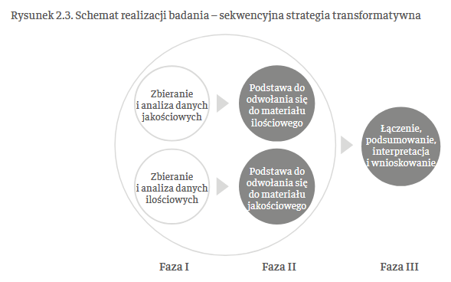
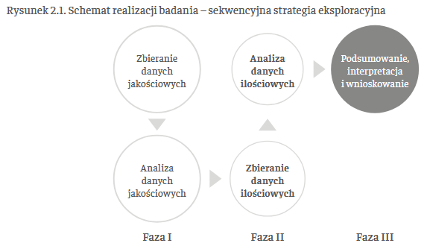
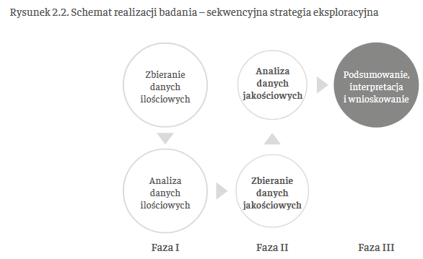
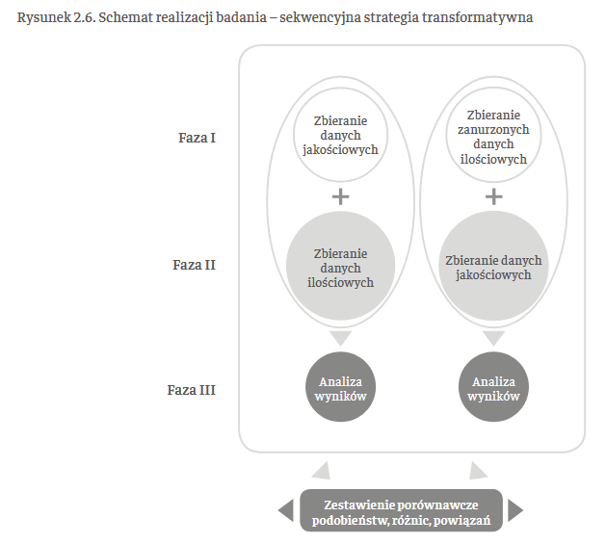
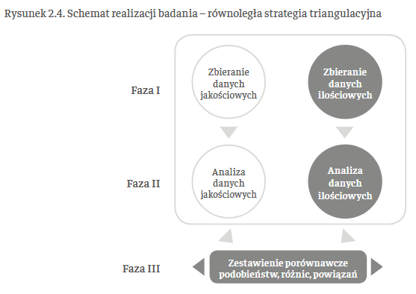
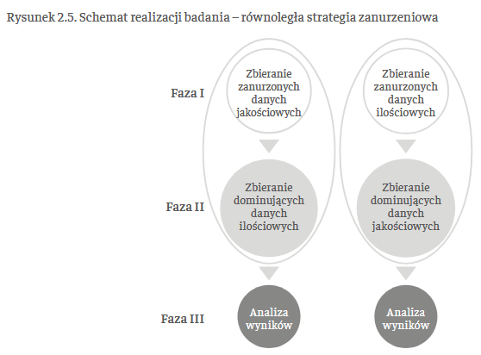
Świadomość metodologiczna badań mieszanych w procesie poznania naukowego
Możliwość stosowania różnych strategii badań mieszanych
Źródło: Kolasińska-Morawska K., Strategie badań mieszanych, [w:] Sułkowski Ł., Lenart-Gansiniec R. (red), Metody badań mieszanych w naukach o zarządzaniu, Wydawnictwo Naukowe Akademii WSB, Dąbrowa Górnicza 2023, s. 17-37.
Sekwencyjna strategia eksplanacyjna
Równoległa strategia transformatywna

Slide 22
Świadomość metodologiczna badań mieszanych w procesie poznania naukowego - przykłady
Równoległa strategia triangulacyjna (?)
Zdefiniowanie problemu badawczego
Przegląd literatury
Sformułowanie hipotez / pytań badawczych
Metodyka badania ilościowego | jakościowego
Zebranie danych ilościowych | jakościowych
Analiza danych ilościowych | jakościowych
Triangulacja metod i danych: zestawienie porównawcze podobieństw, różnic, powiązań, nakierowane na weryfikację hipotez badawczych / odpowiedzi na pytania badawcze
Wnioski
Rola badania ilościowego i jakościowego: testowanie teorii
Sekwencyjna strategia eksploracyjna (?)
Zdefiniowanie problemu badawczego
Przegląd literatury
Metodyka badania jakościowego
Zebranie danych jakościowych
Analiza danych jakościowych
Sformułowanie hipotez
Metodyka badania ilościowego
Zebranie danych ilościowych
Analiza danych ilościowych – testowanie hipotez (weryfikacja)
Wnioski
Rola badania jakościowego: tworzenie teorii
Rola badania ilościowego: testowanie teorii
Sekwencyjna strategia eksplanacyjna (?)
Zdefiniowanie problemu badawczego
Przegląd literatury
Sformułowanie hipotez
Metodyka badania ilościowego
Zebranie danych ilościowych
Analiza danych ilościowych – testowanie hipotez (weryfikacja)
Metodyka badania jakościowego
Zebranie danych jakościowych
Analiza danych jakościowych – testowanie hipotez (falsyfikacja)
Wnioski
Rola badania ilościowego i jakościowego: testowanie teorii

Slide 23
Angażowanie respondentów w badania mieszane
W literaturze różne metody angażowania respondentów w badania naukowe (Bosnjak & Tuten, 2003; Goritz, 2006; Fan & Yan, 2010):
zachęcający tytuł i ciekawy temat badań,
podkreślenie anonimowości i znaczenia badań dla praktyki i rozwoju nauki,
ograniczona objętość narzędzi badawczych i czas na udział w badaniu,
odpowiednie techniki prezentacji tekstu i konstrukcji pytań, dostosowane do analizowanej próby,
przygotowanie listu motywacyjnego zachęcającego do udziału w badaniu,
oferowanie benefitów lub zachęt pieniężnych,
udostępnianie wyników badań.
Przykłady własnych rozwiązań:
wynagrodzenie za udział w badaniach (obecnie 500 zł-1000zł brutto za wywiad) – raczej badania jakościowe,
umieszczenie informacji promocyjnej o firmie/respondencie na stronie projektu badawczego,
certyfikacja udziału w badaniach,
przekazanie wyników badania (rezygnuję z tej zachęty).

Slide 24
Badania jakościowe - przykład praktyczny
Strona projektu „Podejście oparte na okazjach do zarządzania innowacjami w małych i średnich przedsiębiorstwach” (www.opportunity.bizresearch.pl)
Zamieszczenie rozbudowanej, dobrowolnej informacji promocyjnej o uczestnikach badań w formie studium przypadku z linkami do firmowych stron internetowych
Efekty:
10 firm z 2 krajów wzięło udział w badaniach CS – zamieszczono informację o 9 firmach

Slide 25
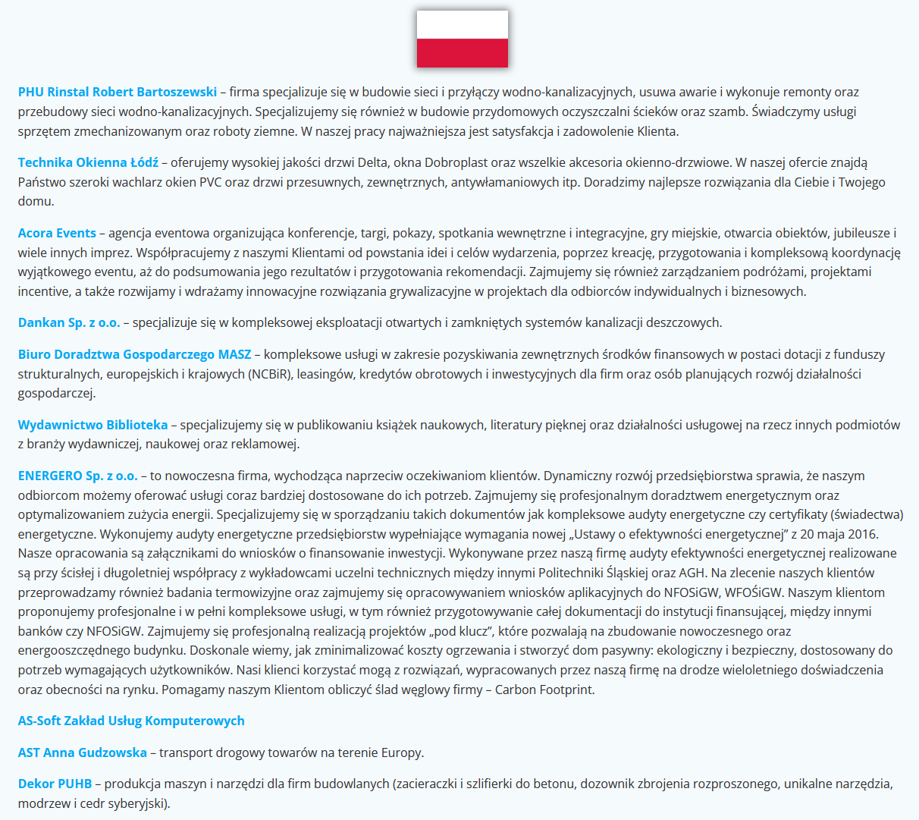
Badania ilościowe - przykład praktyczny 1
Strona projektu „Podejście oparte na okazjach do zarządzania innowacjami w małych i średnich przedsiębiorstwach” (www.opportunity.bizresearch.pl)
Zamieszczenie dobrowolnej, krótkiej informacji promocyjnej o uczestnikach badań ankietowych z 6 krajów: Szwecja, Finlandia, Niemcy, Wielka Brytania, Czechy i Polska. W przypadku badania ankietowego respondenci w kwestionariuszu ankiety zamieszczali nazwę firmy, krótki opis oraz link do strony internetowej firmy.
Efekty:
978 firm wzięło udział w badaniu ankietowym – wpisów na stronie 550 (56%)

Slide 26
Badania ilościowe - przykład praktyczny 2
Certyfikaty:
Firma Przyjazna Nauce (2014): www.firmaprzyjaznanauce.pl
Lider Kapitału Ludzkiego (2015)
Lider Okazji Rynkowych (2021)
Przykład efektów w badaniu ankietowym 2014:
W badaniu wzięło udział 1741 firm: 1217 z Polski i 524 z pozostałych 21 krajów UE
Czas trwania badania: 38 dni (45,8 odpowiedzi dziennie)
Średni czas wypełnienia kwestionariusza ankiety przez respondenta: 39 minut
Wysłane certyfikaty: 1640 łącznie, w tym 1144 (94%) do firm z Polski i 496 (94,7%) do firm z pozostałych 21 krajów UE.

Slide 27
Bibliografia
Bełz G., Cyfert S., Czakon W., Dyduch W., Latusek-Jurczak D., Niemczyk J., Sopińska A., Szpitter A., Urbaniak M., Wiktor J. (2019), Subdyscypliny w naukach o zarządzaniu i jakości 2.0, Komitet Nauk Organizacji i Zarządzania Polskiej Akademii Nauk, Warszawa, www.knoiz.pan.pl/images/stories/pliki/pdf/Subdyscypliny_nauk_o_zarzdzaniu_i_jakoci.pdf (dostęp: 25.09.2022).
Bosnjak M., Tuten T.L. (2003), Prepaid and promised incentives in web surveys, “Social Science Computer Review”, vol. 21, nr 2, s. 208-217.
Chybalski F., Matejun M. (2013), Organizacja jako przedmiot badań – od zbierania danych do analizy wyników [w:] Nauka o organizacji. Ujęcie dynamiczne, red. A. Adamik, Oficyna a Wolters Kluwer business, Warszawa, s. 93-151.
Clark V.L.P., Ivankova N.V. (2016), Mixed methods research: A guide to the field, Sage Publications, Thousand Oaks.
Couper M.P., Tourangeau R., Conrad F.G., Singer E. (2006), Evaluating the effectiveness of Visual Analog Scales. A web experiment, “Social Science Computer Review”, 24(2), p. 227-245.
Creswell J.W., Clark V.L.P. (2011), Designing and conducting mixed methods research, Sage Publications, Thousand Oaks.
Denzin N.K., Lincoln Y.S. (2018), The discipline and practice of qualitative research [w:] Sage handbook of qualitative research, red. N.K. Denzin, Y.S. Lincoln, Sage Publications, Thousand Oaks, s. 1-26.
Dyduch W. (2015), Ilościowe badanie i operacjonalizacja zjawisk w naukach o zarządzaniu [w:] Podstawy metodologii w naukach o zarządzaniu, red. W. Czakon, Oficyna a Wolters Kluwer business, Warszawa, s. 306-331.
Fan W., Yan Z. (2010), Factors affecting response rates of the web survey: A systematic review, “Computers in Human Behavior”, vol. 26, nr 2, s. 132-139.
Goritz A.S. (2006), Incentives in web studies: Methodological issues and a review, “International Journal of Internet Science”, vol. 1, nr 1, s. 58-70.
Johnson R.B., Onwuegbuzie A.J., Turner L.A. (2007), Toward a definition of mixed methods research, “Journal of Mixed Methods Research”, vol. 1, nr 2, s. 112-133.
Klimas P. (2021), Łączenie badań ilościowych z jakościowymi [w:] Metody badań ilościowych w zarządzaniu, red. Ł. Sułkowski, R. Lenart-Gansiniec, K. Kolasińska-Morawska, Wydawnictwo Społecznej Akademii Nauk, Łódź, s. 321-354.
Kolasińska-Morawska K. (2023), Strategie badań mieszanych, [w:] Sułkowski Ł., Lenart-Gansiniec R. (red), Metody badań mieszanych w naukach o zarządzaniu, Wydawnictwo Naukowe Akademii WSB, Dąbrowa Górnicza.
Lisiński M., Szarucki M. (2020), Metody badawcze w naukach o zarządzaniu i jakości, PWE, Warszawa.
Matejun M. (2023), Metody, techniki i narzędzia gromadzenia danych w badaniach mieszanych, [w:] Sułkowski Ł., Lenart-Gansiniec R. (red), Metody badań mieszanych w naukach o zarządzaniu, Wydawnictwo Naukowe Akademii WSB, Dąbrowa Górnicza, s. 75-115.
Subedi B.P. (2016), Using Likert type data in social science research: Confusion, issues and challenges, “International Journal of Contemporary Applied Sciences”, 3(2), p. 36-49.
Sudoł S. (2012), Nauki o zarządzaniu, PWE, Warszawa.
Sułkowski Ł., Lenart-Gansiniec R. (2021) Epistemologia, metodologia i metody badań w naukach o zarządzaniu i jakości, Wydawnictwo Społecznej Akademii Nauk, Łódź.
Sułkowski Ł., Lenart-Gansiniec R. (2023), Istota i znaczenie badań mieszanych w zarządzaniu, [w:] Sułkowski Ł., Lenart-Gansiniec R. (red), Metody badań mieszanych w naukach o zarządzaniu, Wydawnictwo Naukowe Akademii WSB, Dąbrowa Górnicza.
Sułkowski S. (2015), Metodologia zarządzania – od fundamentalizmu do pluralizmu [w:] Podstawy metodologii badań w naukach o zarządzaniu, red. W. Czakon, Oficyna a Wolters Kluwer business, Warszawa, s. 28-48.
Watkins D.C., Gioia D. (2015), Mixed methods research, Oxford University Press, New York.
Zakrzewska-Bielawska A. (2012), Istota procesu zarządzania [w:] Podstawy zarządzania, red. A. Zakrzewska-Bielawska, Oficyna a Wolters Kluwer business, Warszawa, s. 15-40.

Slide 28
Specyfika, zakres i wyzwania prowadzenia badań mieszanych w naukach o zarządzaniu i jakości
Podsumowanie i zaproszenie do dyskusji:
specyfika badań mieszanych w NoZiJ?
własne doświadczenia w prowadzeniu badań mieszanych?
badania/ dane ilościowe i jakościowe jako podstawa prowadzenia badań mieszanych?
rola badań mieszanych w procesie poznania naukowego?
wzrost skuteczności prowadzenia badań mieszanych?
perspektywy rozwoju badań mieszanych w NoZiJ?
Otwarte seminarium naukowe Instytutu Spraw Publicznych
Wydział Zarządzania i Komunikacji Społecznej, Uniwersytet Jagielloński w Krakowie Kraków, 21.05.2025

